Slide 1

影 视 鉴 赏
2020-2021
宁波大学潘天寿建筑与艺术学院 涂慧

Slide 2
电 影 的 蒙 太 奇

Slide 3

蒙 太 奇
  课程目标：
了解蒙太奇概念，理解蒙太奇在电影中的功能。赏析好莱坞经典剪辑。
  拉片案例分析：《鸟人》
知识链接： https://v.qq.com/x/cover/tlvwiitova3d9m1.html

Slide 4

本讲要点
蒙太奇的概念
动画剪辑与影视剪辑的异同
蒙太奇的功能
好莱坞经典剪辑赏析
电 影蒙太奇

Slide 5
蒙 太 奇
蒙太奇(Montage)在法语是"剪接"的意思，但到了俄国它被发展成一种电影中镜头组合的理论，在涂料、涂装行业蒙太奇也是独树一帜的艺术手法和自由式涂装的含义。当不同镜头拼接在一起时，往往又会产生各个镜头单独存在时所不具有的特定含义。写作时采用这种方法写作的方式也叫蒙太奇手法。

Slide 6
蒙太奇的概念理解
蒙 太 奇
第一层 微观上讲指影视的剪辑技巧。
第二层 中观层面讲对影视作品叙事和结构的安排。
第三层 宏观层面讲是一种蒙太奇思维，即对时间和空间的分解与重组。这是影视艺术相对于其他艺术所独有的一种艺术思维方式。

Slide 7
构 成
蒙太奇一般包括画面剪辑和画面合成两方面。画面合成:由许多画面或图样并列或叠化而成的一个统一图画作品。画面剪辑:制作这种艺术组合的方式或过程是将电影一系列在不同地点，从不同距离和角度，以不同方法拍摄的镜头排列组合起来，叙述情节，刻画人物。

Slide 8
动画剪辑与影视剪辑的异同
蒙 太 奇

Slide 9
三、蒙太奇的功能
蒙 太 奇
完成叙事：叙事蒙太奇
创造意义：表现蒙太奇
重组电影时空
创造叙事结构
创造节奏与韵律

Slide 10
一、完成叙事：叙事蒙太奇
蒙 太 奇
叙事蒙太奇由美国电影大师格里菲斯率先使用，是影视片中最常用的一种叙事方法。它的特征是以交代情节、展示事件为主旨，按照情节发展的时间流程、因果关系来分切组合镜头、场面和段落，从而引导观众理解剧情。这种蒙太奇组接脉络清楚，逻辑连贯，明白易懂。

Slide 11
叙事蒙太奇
蒙 太 奇
1.连续式蒙太奇
2.平行式蒙太奇
3.交叉式蒙太奇
4.累积式蒙太奇
5 重复式蒙太奇

Slide 12
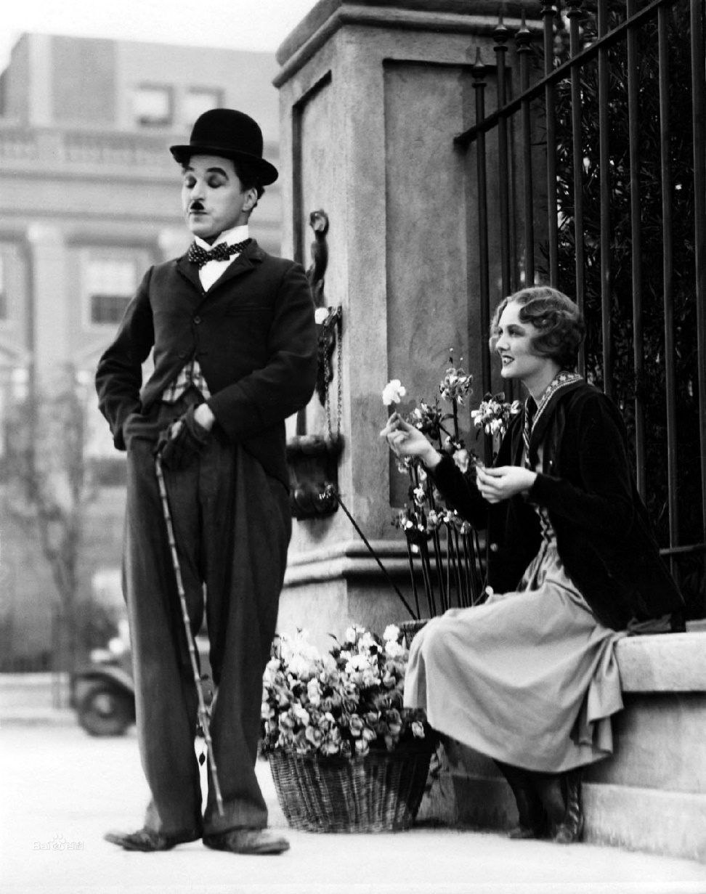
连续式蒙太奇
蒙 太 奇
沿着一条单一的情节线索，按照时间顺序进行镜头的组接，保持时空关系的完整性和事件的逻辑顺序，有节奏地连续叙事。它叙事自然流畅，朴实平顺。最常见的一种剪辑方式。
但由于缺乏时空与场面的变换，无法直接展示同时发生的情节，难于突出各条情节线之间的对列关系，不利于概括，易有拖沓冗长，平铺直叙之感。因此，在一部影片中绝少单独使用，多与平行、交叉蒙太奇手交混使用，相辅相成。

Slide 13

平行式蒙太奇
蒙 太 奇
这种蒙太奇常以不同时空(或同时异地)发生的两条或两条以上的情节线并列表现，分头叙述而统一在一个完整的结构之中。格里菲斯、希区柯克都是极善于运用这种蒙太奇的大师。平行蒙太奇应用广泛。
1、同时异地，平行情节线，比较常用。如影片《南征北战》中，导演用平行蒙太奇表现敌我双方抢占摩天岭的场面，造成了紧张的节奏扣人心弦。《八佰》、《向左走、向右走》2003年。
2、异时异地，平时情节线。如《党同伐异》、《云图》2012票房惨败。《无问西东》2018年

Slide 14
影像的分享
Image sharing
三个大时代、四个时空交叉的故事，构建清华百年近代风华：
1920年代的清华学子吴岭澜面临人生理想的抉择，最终在梅校长和泰戈尔的感召下走上文学道路；
1940年代，西南联大时期，沈光耀，满腔爱国选择违背父母意愿，一冲飞天，以身殉国；
1960年代，靠着沈光耀们的空投救济活下来的新中国大学生陈鹏，同时面临着爱情和时代浪潮的冲击，他救下政治风波中的爱人，投身中国的核弹事业；
2012年，广告公司高管张果果在商业角力的过程中走进四胞胎困难家庭的生活，最终在尔虞我诈的职场做出了跟随内心的选择。
看电影

Slide 15
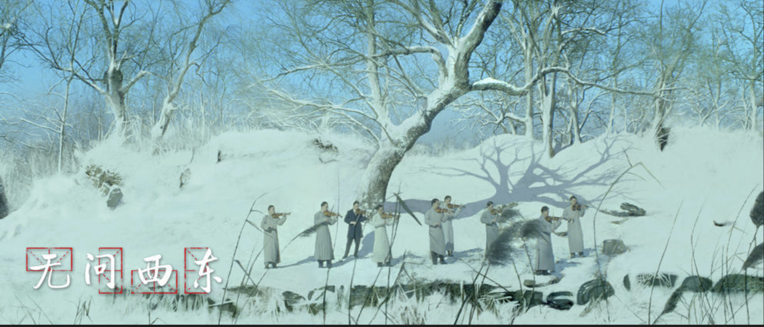
影像的分享
Image sharing
看电影

Slide 16
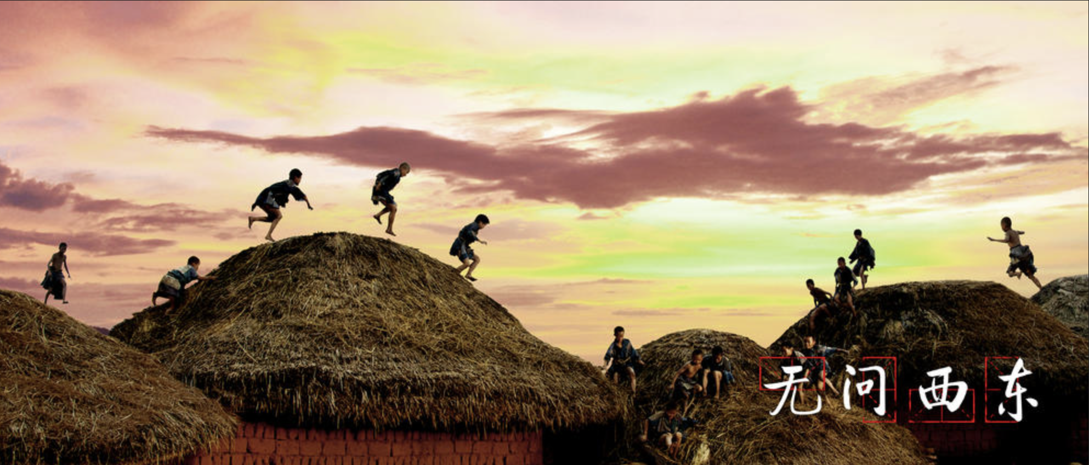
影像的分享
Image sharing
看电影

Slide 17
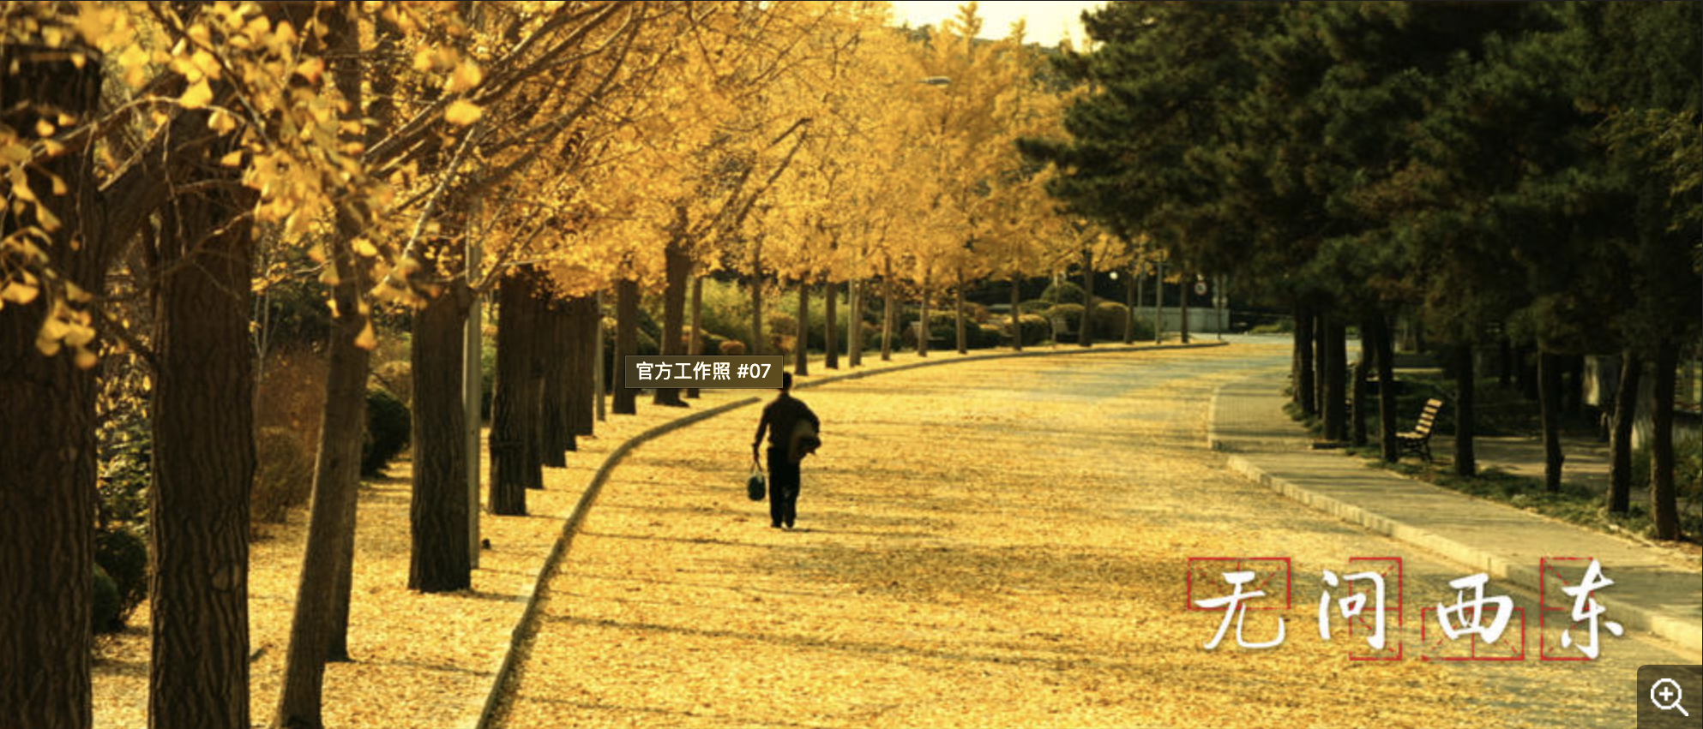
影像的分享
Image sharing
“如果提前了解了你所要面对的人生，你是否还会有勇气前来？”
这是《无问西东》电影中的开篇之问。
看电影

Slide 18
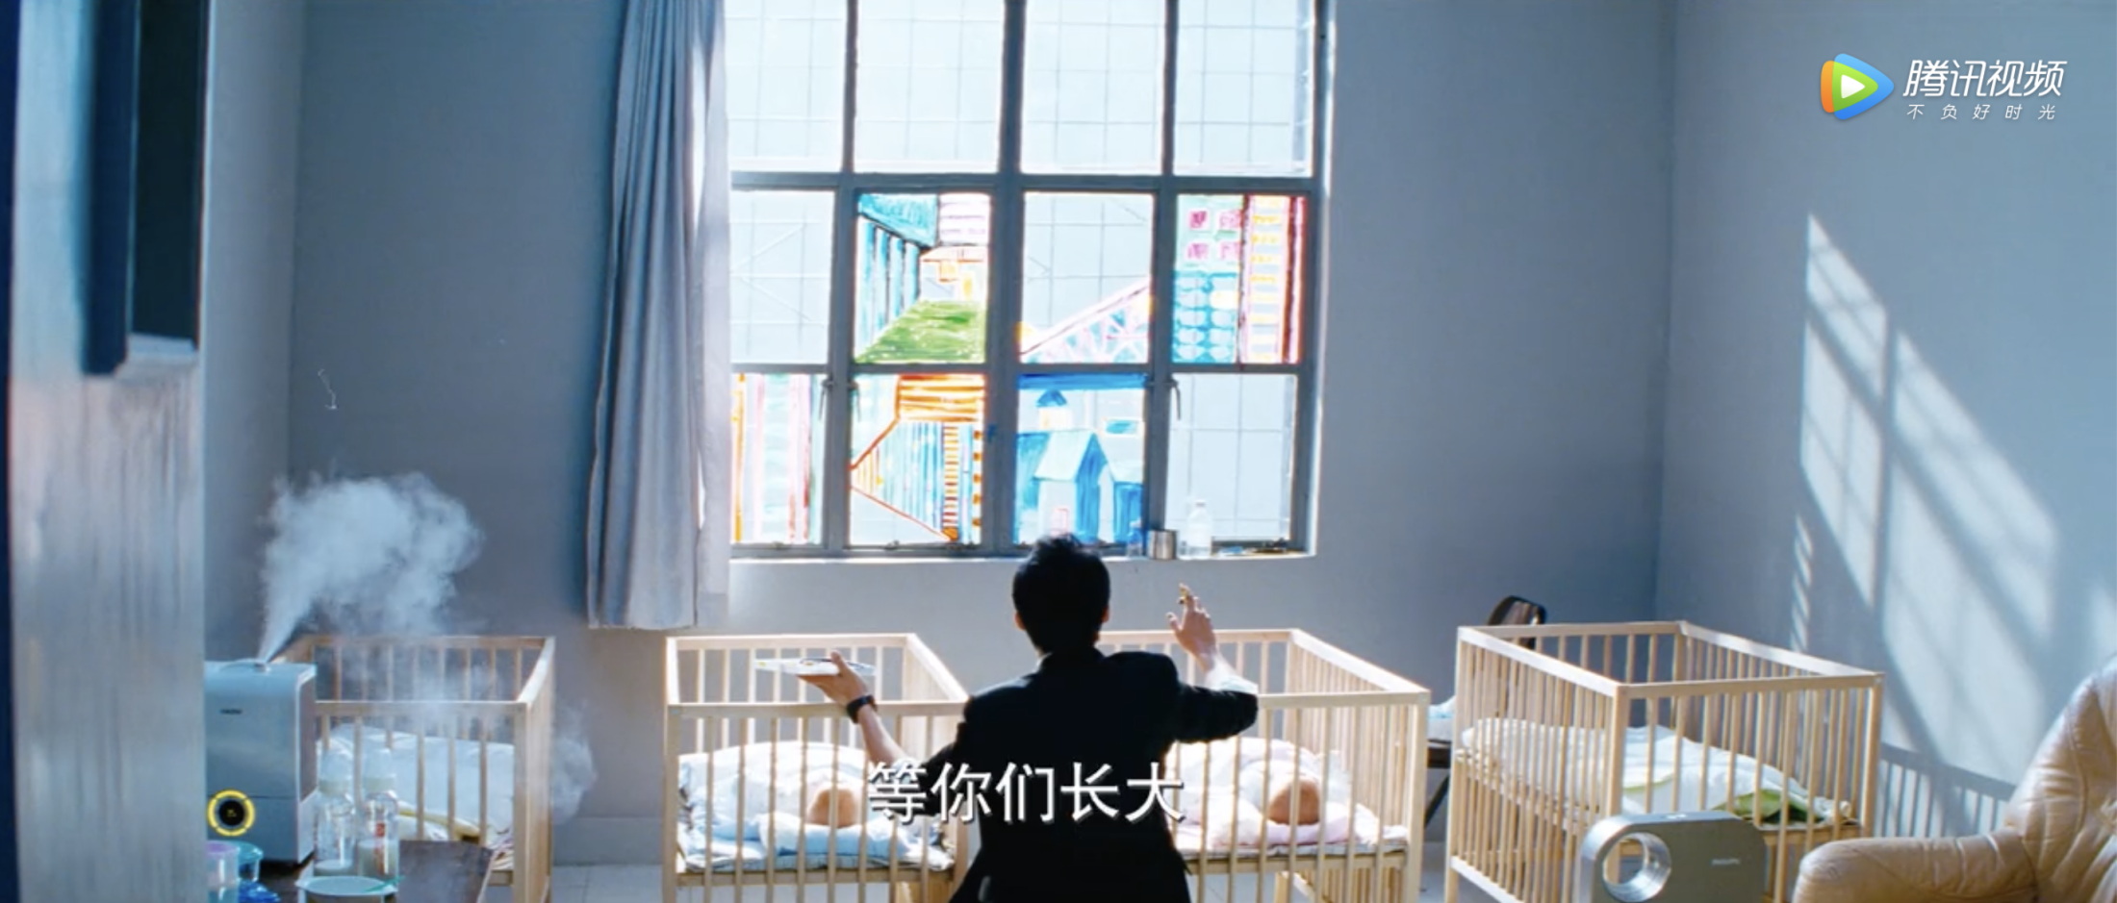
影像的分享
Image sharing
看电影

Slide 19

影像的分享
Image sharing
生而为真——吴岭澜
1923年民国时期的北平，五四之风迎来新青年，每一个学生都想要投身于实科的研习中，一部分为救国之义，一部分也为世事之俗。清华学子吴岭澜，原以为读书仅出于一己之心的平静，经校长梅贻琦一问，便陷入深深的思索当中。
梅校长问他“读书是为了什么？”
换一个说法就是---“生而为何”？
泰戈尔1924年访华，正值迷茫期的吴岭澜有幸聆听了大师的演讲：
我竭我的至诚恳求你们，不要错走路，不要惶惑，不要忘记你们的天职，不要理会那恶俗力量的引诱，诞妄的巨体的叫唤。保持那凡事必求美满的理想，你们一切的工作，一切的行动都应得本着于那惟一的标准，不要忘记你们的真心。于是，吴岭澜找到了心中的答案---生而为真。
看电影

Slide 20

影像的分享
Image sharing
生而为善——沈光耀
1938年抗战时期的昆明，三校组合成为西南联大，在云南黄土高原上搭棚建校，在炮火连天中继续学习。
清华学子沈光耀，是三代武将世家的后人，在国情危殆将倾之时，在母亲面前跪拜一字一句背诵家训之时，在眼见身边同族至亲相继死于炮火之中之时，光耀深切思考生而为何？
国家危难，民不聊生，国之痛乃切肤之痛，民之泪乃自身之泪，怎能弃水深火热于不顾，苟安乐又何言幸福，怀着悲悯与同情，他选择“生而为善”
看电影

Slide 21

影像的分享
Image sharing
生而为爱——陈鹏
1962年特殊时期的中国，局势紧张。国人思想披上了镣铐，怯懦焦虑，活在集体无意识的狂欢之中，带着虚假的面具。当每一个人都不可免俗地将自己的精神与物质生活与主流整齐划一时，清华学子陈鹏择心之所爱，想要照顾另一个人一生一世。
然而那个时代却容不下另类的声音，当每一个人都坚决地与反叛分子划清界限的时候，陈鹏却奔向她，尽己之力救她、照顾她、爱着她。如果要问陈鹏生而为何，他的答案是“生而为爱”。
这是一个爱的信念，因爱而让生命有了希望，因爱而被赋予了莫大的勇气。爱是彼此的护佑，爱是心中的神，毫无利己之心地服务和记挂着爱，于艰难的生活中升起平静和喜乐。
虔信瑜伽Bhakti Yoga的核心是爱，一切行为如果渗入了爱，整个行动就发生了神奇的变化，因为爱，使得所有委屈得到抚慰，苦难也受到祝福。在命运魔鬼般的胁迫之下，陈鹏用爱托住了王敏佳，他用“核”来形容爱的巨大推动力，所谓“精诚所至，金石为开”。
看电影

Slide 22

影像的分享
Image sharing
看电影

Slide 23

交叉式蒙太奇
蒙 太 奇
交叉蒙太奇又称交替蒙太奇，它将同一时空，且有紧密的因果关联，并最终汇聚到一起的手法。域发生的两条或数条情节线迅速而频繁地交替剪接在一起，其中一条线索的发展往往影响另外线索，各条线索相互依存，最后汇合在一起。这种剪辑技巧极易引起悬念，造成紧张激烈的气氛，加强矛盾冲突的尖锐性，是掌握观众情绪的有力手法，惊险片、恐怖片和战争片常用此法造成追逐和惊险的场面。如《南征北战》中抢渡大沙河一段，将我军和敌军急行军奔赴大沙河以及游击队炸水坝三条线索交替剪接在一起，表现了那场惊心动魄的战斗。

Slide 24
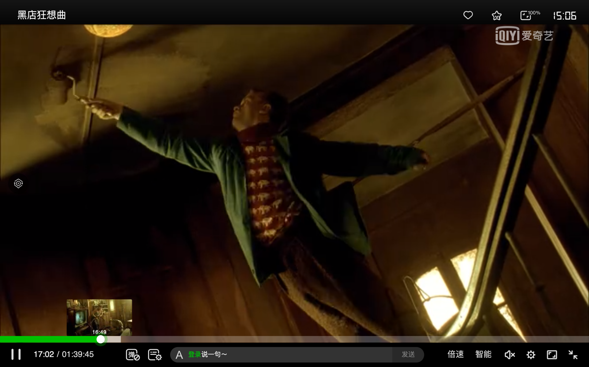
累积式蒙太奇
蒙 太 奇
将若干性质相同的镜头积累在一起，造成特定的气氛，起到强调作用。比如将炮火纷飞、士兵冲锋累加在一起。《八佰》、《黑店狂想曲》。
《少林寺》1982，冬练三九、夏练三伏。

Slide 25

重复式蒙太奇
蒙 太 奇
为了强调特定主题，将具有戏剧效果的各种电影元素如人物、场面、景物、对话、道具、细节、动作、角度、音乐等反复表现，构成强调对比。《魂断蓝桥》1940年，出现6次的玛拉的吉祥符。《花样年华》周慕云与苏丽珍多次在小巷擦肩而过。同样的场景，同样的音乐，同样的婚姻状态。

Slide 26
二、创造意义：表现蒙太奇
蒙 太 奇
1.对比蒙太奇
2.心理蒙太奇
3.隐喻蒙太奇
4.抒情蒙太奇

Slide 27
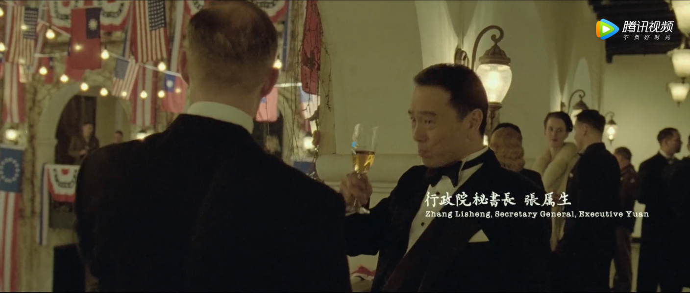
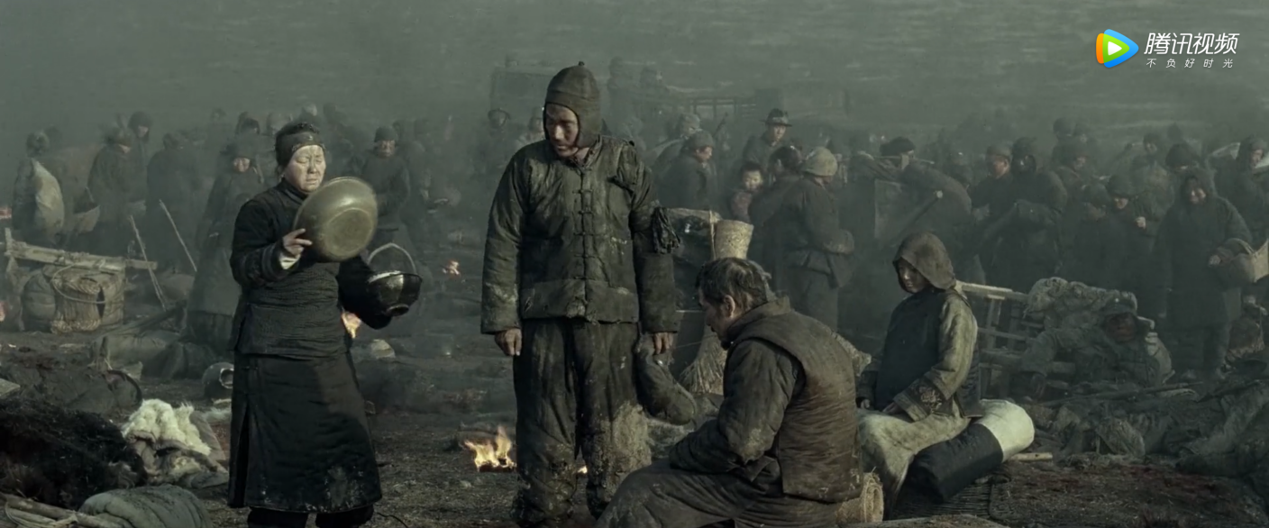
对比蒙太奇
蒙 太 奇

Slide 28
对比蒙太奇
蒙 太 奇
类似文学中的对比描写，即通过镜头或场面之间在内容(如贫与富、苦与乐、生与死，高尚与卑下，胜利与失败等)或形式(如景别大小、色彩冷暖，声音强弱、动静等)的强烈对比，产生相互冲突的作用，以表达创作者的某种寓意或强化所表现的内容和思想。

Slide 29
心理蒙太奇
蒙 太 奇
是人物心理描写的重要手段，它通过画面镜头组接或声画有机结合，形象生动地展示出人物的内心世界，常用于表现人物的梦境、回忆、闪念，幻觉、遐想、思索等精神活动。这种蒙太奇在剪接技巧上多用交叉穿插等手法，特点是画面和声音形象的片段性、叙述的不连贯性和节奏的跳跃性，声画形象带有剧中人强烈的主观性。

Slide 30
隐喻蒙太奇
蒙 太 奇
通过镜头或场面的对列进行类比，含蓄而形象地表达创作者的某种寓意。这种手法往往将不同事物之间某种相似的特征突现出来，以引起观众的联想，领会导演的寓意和领略事件的情绪色彩。如普多夫金在《母亲》一片中将工人示威游行的镜头与春天冰河水解冻的镜头组接在一起，用以比喻革命运动势不可挡。隐喻蒙太奇将巨大的概括力和极度简洁的表现手法相结合，往往具有强烈的情绪感染力。

Slide 31
抒情蒙太奇
蒙 太 奇
是一种在保证叙事和描写的连贯性的同时，表现超越剧情之上的思想和情感。让·米特里指出:它的本意既是叙述故事，亦是绘声绘色的渲染，并且更偏重于后者。意义重大的事件被分解成一系列近景或特写，从不同的侧面和角度捕捉事物的本质含义，渲染事物的特征。最常见，最易被观众感受到的抒情蒙太奇，往往在一段叙事场面之后，恰当地切入象征情绪情感的空镜头。如苏联影片《乡村女教师》中，瓦尔瓦拉和马尔蒂诺夫相爱了，马尔蒂诺夫试探地问她是否永远等待他。她一往深情地答道:"永远!"紧接着画面中切入两个盛开的花枝的镜头。它本与剧情并无直接关系，但却恰当地抒发了作者与人物的情感。

Slide 32
三、重组电影时空
蒙 太 奇
1.重组创造空间
2.创造完全虚拟的非现实空间
3.重构时间

Slide 33
四、创造叙事结构
蒙 太 奇
1.重组创造空间
2.创造完全虚拟的非现实空间
3.重构时间

Slide 34
五、创造节奏与韵律
蒙 太 奇

Slide 35
音效的时空属性
声音生理心理学给音效制作带来的启示
方位感：在空间移动的声波能使人们清楚地判断出声源物体的前后左右的具体方位。
距离感：声波的振幅、音量等的变化能使人们比较准确地判断声源物体的远近距离。
运动感：根据声波在时间维的连续性和在空间维的方向性，听觉器官可以辨认出物体自身运动，特别是物体方位移动的过程。
声像感：音响的组合可以使人们听出声源物体规模大小。
层次感：现场多种声音会同时传入人耳，但由于声源物体的振率不同，彼此远近距离不同，自然会在人的听觉器官中形成远、近和高、低不同层次的音响感觉。

Slide 36
音效对画面的拓展和深化
音效的特殊用法/艺术化用法
只闻其声，不见其人（物）
扩大画面和想象空间
减少制作工作量
主观超现实（存在与不存在的对置）
表现出角色内心感受
营造环境氛围
加强作品的表现力和感染力

Slide 37
音效的分类
环境音响
动效
概念：处在背景层上的一切自然界和人类社会活动所产生的各种声音。
特点：
非视觉核心
画外空间（无源）
连续不断、恒定的
背景层上的“全景”
作用：构建画面的真实声音环境
制作：拾取/剪辑，重现真实环境
模拟主观超现实音效
概念：动作音响的听感效果，指被拍摄的对象活动所产生的各种声音。
特点：
可视
画内空间（有源）
间断的、律动的
动效则是前景“近景”或“特写”
作用：反映出声音的特征和定位
制作：拾取/剪辑
拟音/剪辑

Slide 38
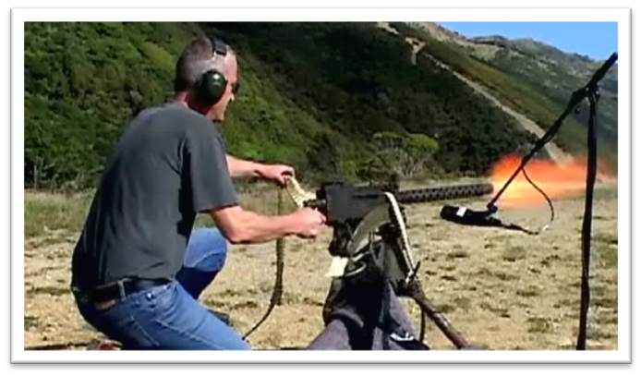

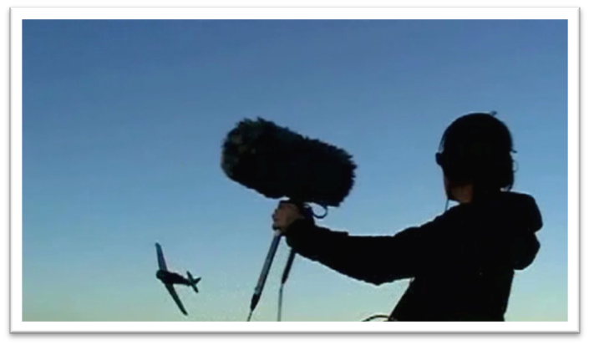

实录

Slide 39
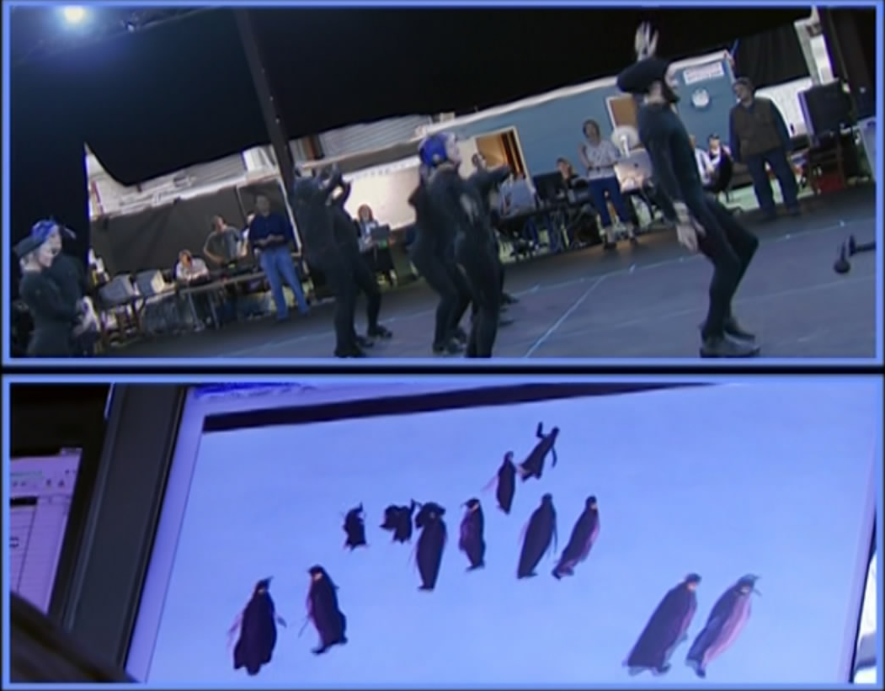
动画电影《快乐的大脚》：录制企鹅的“舞步”音效
拟 音

Slide 40
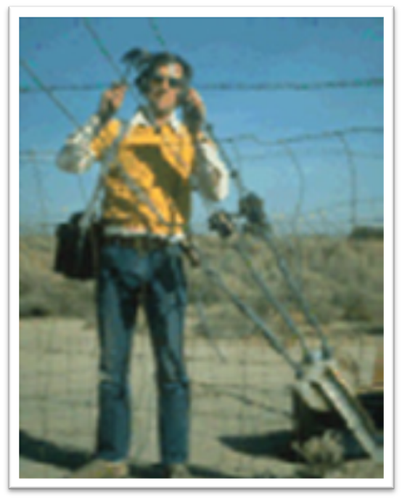

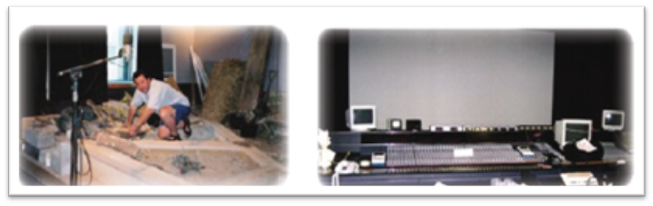

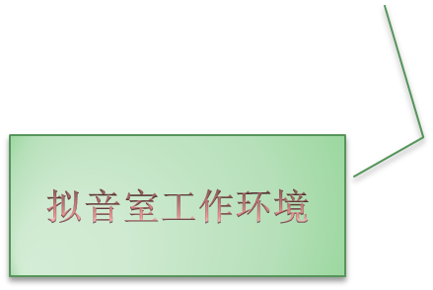
拟 音
电影《星球大战》中激光炮的音效

Slide 41
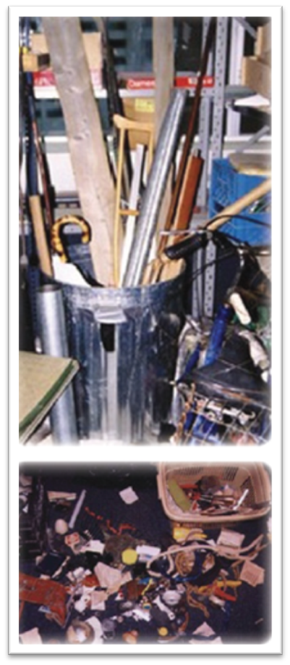


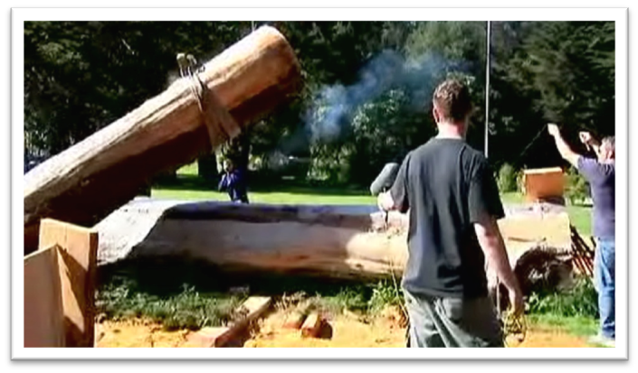
拟 音

Slide 42

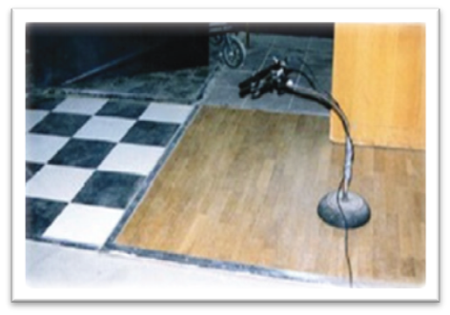


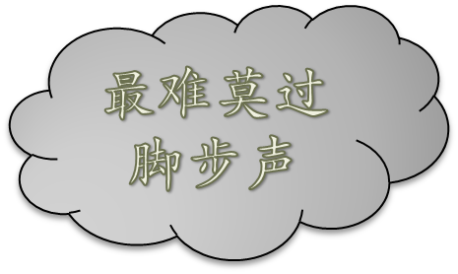
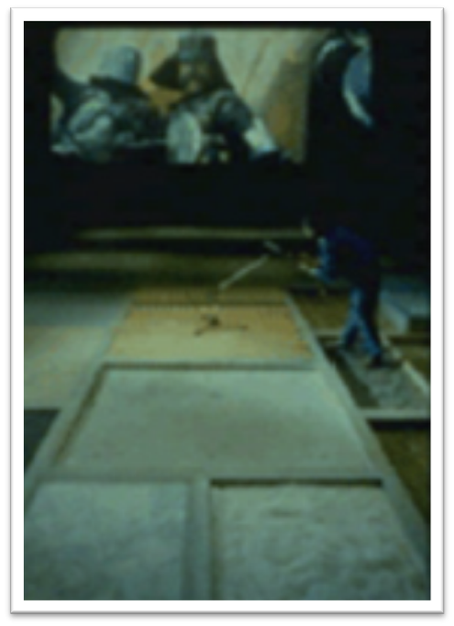
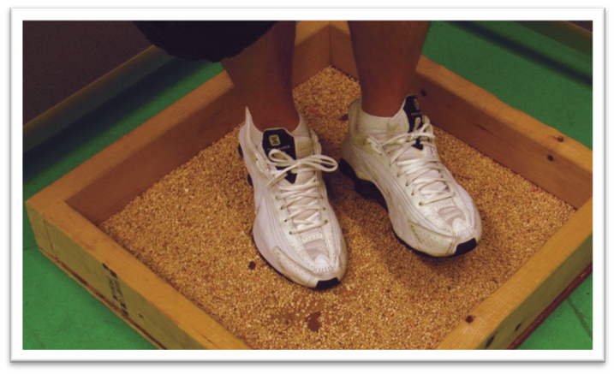

拟音

Slide 43
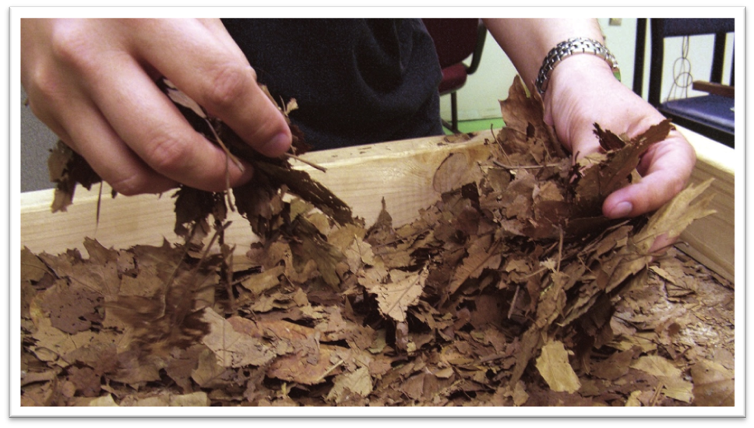
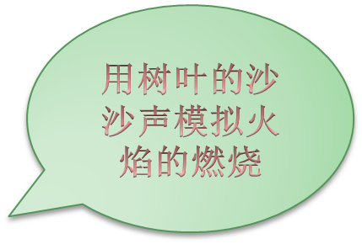
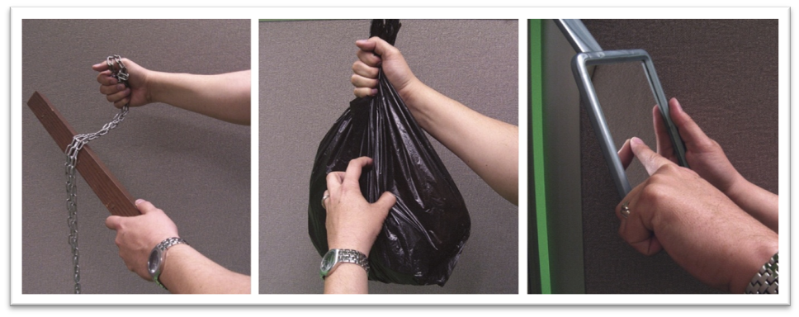

拟 音

Slide 44
拟音方法介绍
骨折/怪兽咬嚼和破坏东西/冻莴笋：贴着话筒猛嚼芹菜/掰断芹菜
胃被击中：打枕头
烟花点燃：在锅里煎肥肉
渔夫在疾风中撒网：用长长的塑料布包住沾过水的绳子在空中挥舞
渔夫的防护衣稀里哗啦的声音：挤捏并拉扯一张薄薄的塑料布
在木制的船头拖绳子：用自行车链条绕着桌子拖动来模拟。
火焰燃烧：用树叶的沙沙模拟（图）
开激光枪（星战激光炮）：铁锤打在天线塔上电线的声音。
同一个物体（或同一个动作）的人造音效是几个不同的声音，各自需被修改成不同的声音，增加这个音效的多样性。（如果在看星战，无论片中的光剑怎么挥舞，听到只是一种声音的不断重复，很不爽）
踩雪嚓嚓声：玉米浆装在皮革袋子中。
鸟拍翅膀：手套
物体飞速移动（呼呼声）：小木棍做成的剑。
吱嘎吱嘎：破椅子。
敲击人头/破裂：瓜
尖锐的金属声：钉耙刮蹭金属表面。
搓湿的气球可以做一些搞怪音效。
马蹄声：在切成对半的椰子壳中填充不同的材料敲击，是声音不会单薄和空洞。
火焰的噼啪声：玻璃纸
与木船有关的音效：木门放在大木板上。
打架声/身体碰撞音效：将很重的大书卷起用胶带粘好。

Slide 45
人 声（语言）
角色语言：演剧类作品中的有声语言定义为角色语言。
构成：对白和画外音（独白、旁白、群杂）
作用：
配合影像交待说明，推动叙事
表现人物的心境和情感
塑造人物的性格
直接表达创作者的观点和作品的主题
语言的意义存在于语境、副言语、超语意特征中。

Slide 46
副言语
副言语：是角色在说话时表现出来的语音特点，有声语言最大的特点集中体现在副言语上。
说话时的语气、音色（音质/语调）、力度（音量）、速度、节奏。
说话时的独特方式（口音和发音习惯）
面部表情和肢体语言。
由此体现出角色的社会文化内涵（经历、职业、文化背景）。

Slide 47
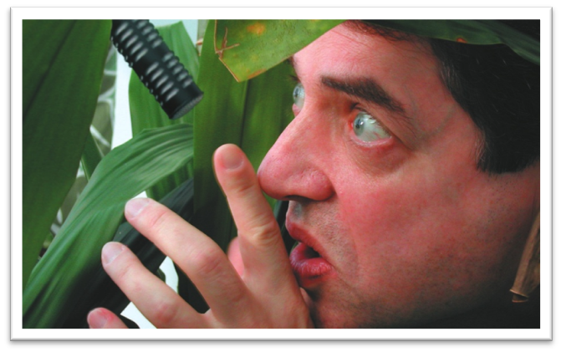

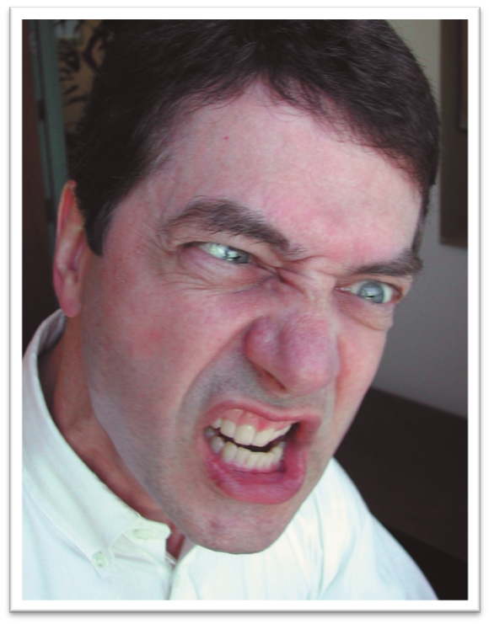
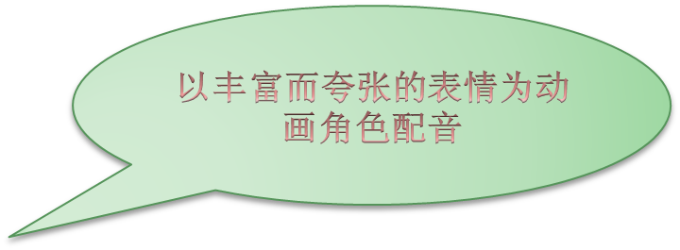

Slide 48
录音方式
根据拍摄类型选择录音方式
前期录音：动画片、歌舞片、MTV。
同期录音：纪录片、直播节目、故事片等。
后期配音：宏大场面的战争片、科幻片、武侠片等。
现场配音：后期配音都在原拍摄场的实景中进行录制，以获得真实的空间环境感。
混合录音方式

Slide 49
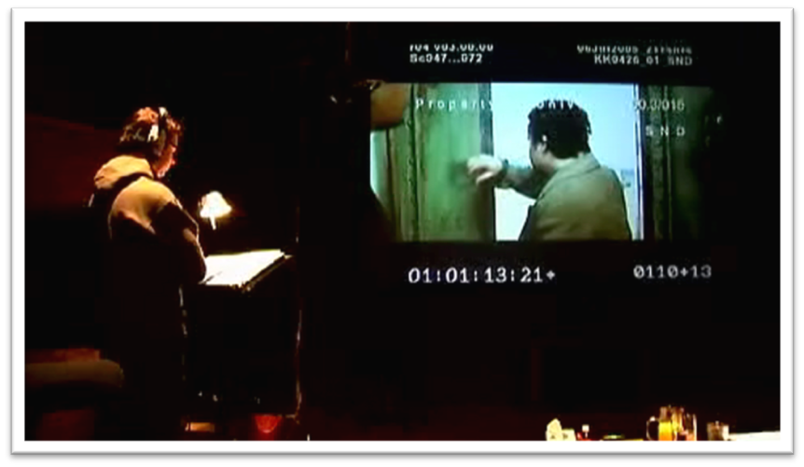
自动对白替换（ADR）
Automated Dialogue Replacement
外景拍摄现场的同期录音其作用常常是为了后期配音时制作“自动对白替换”提供参考，以提高影片的对比质量。

Slide 50
角色语言的艺术加工和创新
《海底总动员》的大鲨鱼，《卑鄙的我》中的minis ，经过多种变调和变速处理。
《星球大战》的Geonosis星球人：菲利普岛的企鹅和狐蝠的混合声，澳洲野狗的声音，糖厂的机械声。
《阿凡达》的纳威语：影片中纳威人的语言体系拥有非常规范的语法规则和语言结构。其中包含有30个左右的纳威语词根。结合了印第安语，非洲，中亚以及高加索等地区的语言创造出纳威语。
……

Slide 51
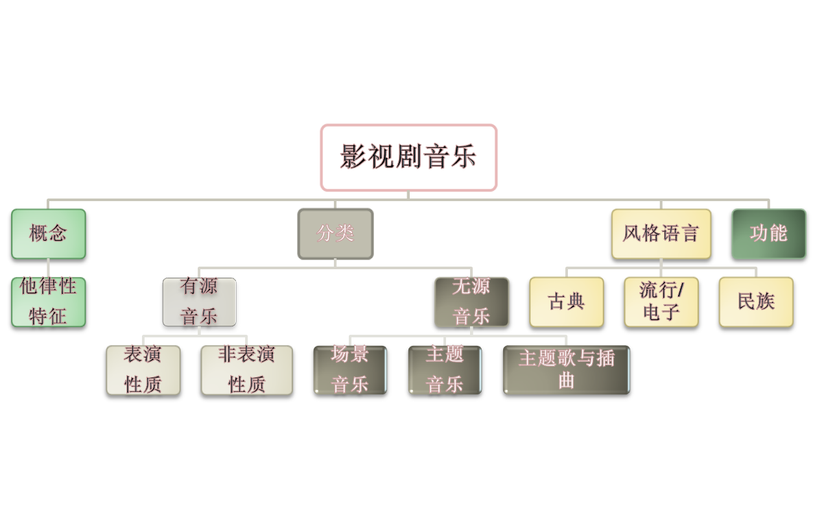
音 乐

Slide 52
音画关系
音画同步：音乐和画面处于同一种运动节奏之中，或者是表现同一种形象和情绪色彩。
音乐只起着渲染、烘托气氛的作用，并不能给作品 ， 增加更多的叙事意义。
音画并行：音乐与画面所表达的内容有各自相对的独立性，呈平行发展关系。
音乐超越于具体的画面、人物行为、甚至具体情节，以音乐的方式表现作品的主旨、某种象征性含义、某种哲理性感悟等。
另一个意义上的并行也指专题片中的“中性”配乐，音乐是不折不扣的背景音乐，只具有形式美的功能。
音画对位：音乐与画面在情绪情感上是一种对比、对抗的关系，以强烈的反差产生震撼人心的艺术效果。
如哀与乐、严肃与滑稽、崇高与卑微、紧张与松弛、虚与实的对位等待。

Slide 53
音画同步的应用
以音乐为依据编辑画面
音乐与画面长短一致
（粗）段落的一致
（细）乐句起伏、乐句长短、节奏、情绪与画面蒙太奇结构完全一致。
音画天衣无缝的巧妙协调，达到音画完美一致的满足与享受。
Logo、片头、广告、动画片、mtv对音画同步的要求最高。

Slide 54
声音的剪辑功能
声音蒙太奇：声音的剪辑功能、组织画面功能。
声音作为剪辑的结构线索。
声音作为剪辑点，在前一画面段落结束时的声音与后一段落开始时的声音一致或类似，以此作为画面时空转换的依据。
声音为画面提供一个统一的“背景”，把时空跳跃的画面组接，获得时空转换的逻辑性。
顺时空/逆时空/超时空/交叉时空

Slide 55


声音与镜头的关系-同步
画面
声音

Slide 56




声音与镜头的关系-非同步
画面
声音
也可以是声音在画面后入，声音先于画面结束。

Slide 57


声音与镜头的关系-持续的声音对应于多个镜头
画面
声音
多层时空关系
画面
第一层声音
第二层声音
第n层声音

Slide 58
声音与镜头的关系-声画无确定的对应关系
画面
超叙事时空的声音

Slide 59
—部影片的绝大部分声音都由客观写实性声音构成，它主要有声画同步、声音提前、声音滞后、声音转换、声音的淡出淡入和声音的切出切入等几种具体的技巧。

Slide 60
声画同步
声音与画面的内容同步出现，使得声画的时空完全一致。主要用来表现影片的真实性。如画面段落表现的是一个热闹的集市，就相应出现厂集市特有的叫卖声音。在处理剧情时，可展示叙事内容的真实环境，有利于观众产生真实感。但平铺直叙，有时会让观众产生拖沓的感觉。
38.07

Slide 61
声音提前
又叫声音导前。是指在画面段落转换时。后一个画面段落的声音提前出现在前一个画面段落的尾部，造成一种先声夺人的特殊心理效果。常用来衔接两个画面段落之间的时空关系。如将后一个画面段落中的火车鸣笛声提前到前一个宁静的画面中，强调了即将到来的时空变化，预示着事件的发展。声音提前能提示即将发生的事件，造成激动和紧张的气氛，引起悬念。

Slide 62
声音滞后
又叫声音延续。是指在画面段落转换后，前一个画面段落中出现的声音以画外音的形式滞后出现在后一个画面段落的开始处，以此将二个画面段落之间的时空关系进行衔接。如将前一场面段落中打仗的枪炮声滞后延续到后一个宁静的山村画面中，虽然时空发生了变化，但暗示警战争还在继续。声音滞后可使画面的转换变得流畅连贯，并且暗示前后两个画面段落的关系。

Slide 63
声音的淡出淡入
又被称为声音的渐隐渐显。指前一个画面段落的声音逐渐消失，后一个画面段落的声音逐渐出现。主要用来表现时空关系的转换或叠置。一般和画面的渐隐渐显一起表现。如前一个画面段落中的现实生活的声音淡出，后一个画面段落的过去生活的声音淡入，表现了人物对往事的追忆，它它可以制造声音的运动感，表现不同的时空环境。

Slide 64
声音转换
声音转换就是通过声音来衔接画面段落的转换。出现在前一面面段落结束时的声音与后一个段落开始时的声音是一致的或类似的，以此作为画面段落时空转换的依据。如用做报告为声音衔接媒介，将开大会的画面段落转换成了一个小会议室的画面段落。声音转换用声音来带动画面段落的转换显得生动、流畅，同时加快了叙事的节奏。40.30

Slide 65
声音的切出切入
指声音在画面段落中的突然消失和突然出现。通常与画面内容和段落的切换一致，有时也可用来进行特殊的声音时空转换。如同一地点不同时间的两个画面组接时，用收音机广播报时声的切出切入，来表现时间的转场，告诉观众事件的时间段已发生变，它可使画面内容的组接变得快捷、果断。

Slide 66

THANKS
tuhui2003@163.com
15606622077
三条鱼365
FOR YOUR WATCHING

